Slide 1
Pseudo-code
BY SANJAY AND ARVIND SESHAN

Slide 2
Objectifs de la leçon
Apprenez ce que signifie le pseudo-code
Découvrez pourquoi vous utilisez le pseudo-code
Apprenez à écrire un pseudo-code pour une tâche commune
Apprenez à planifier des programmes pour la FLL (FIRST Lego League)

Slide 3
Qu'est-ce que le pseudo-code ?
Les robots suivent les instructions que les gens leur donnent. Ils ont besoin d'instructions détaillées, étape par étape, pour accomplir une tâche
Il s'agit d'un ensemble de notes détaillées que le programmeur peut utiliser pour écrire le code lorsqu'il est prêt Il n'est écrit dans aucun langage de programmation particulier
Le pseudo-code peut être en partie en français et en partie code
Le pseudocode permet au programmeur de communiquer son plan à d'autres
Le pseudo-code est suffisamment détaillé pour créer le code réel

Slide 4
Pourquoi le pseudo-code est-il important ?
Un bon moyen d'apprendre l'importance d'un bon pseudo-code est d'essayer d'écrire des instructions pour quelque chose de simple :
Comment faire un sandwich, comment décorer un gâteau, comment planter une graine, etc.
Les élèves doivent écrire les instructions et l'enseignant doit ensuite les suivre
Enfin, comparez les résultats
Quelques exemples de réponses d'élèves pour savoir comment faire un sandwich au beurre de cacahuète et à la gelée :
L'élève 1 a écrit : "Mettez le beurre de cacahuètes sur le pain". Le professeur a donc placé le pot entier sur les tranches de pain
L'élève 2 a écrit : "Prenez du pain et étalez le beurre de cacahuètes dessus". Le professeur a donc étalé le beurre d'arachide sur tout le pain
L'élève 3 a écrit : "Prenez 2 tranches de pain et étalez du beurre de cacahuète et de la gelée sur celles-ci". L'enseignant a donc étalé du beurre de cacahuète et de la gelée sur les deux côtés des deux tranches
Il est important de bien communiquer les instructions. Plus vos instructions sont détaillées et exactes, meilleurs seront les résultats

Slide 5
Comment écrire un pseudo-code pour un robot ?
Écrivez l'objectif du programme ? Que doit faire le robot ?
Réfléchissez à la manière dont le robot atteindra cet objectif. Quelles sont les étapes spécifiques ?
Notez chaque étape que le robot doit franchir. Commencez à l'étape 1 et continuez
Veillez à noter si le robot doit répéter une tâche
Le robot continue-t-il à effectuer la tâche pour toujours ou bien celle-ci se termine-t-elle?
Un jeu amusant à essayer....Robot humain
Êtes-vous doué pour donner des instructions à un robot ?
Choisissez un élève de votre équipe ou de votre classe pour être le robot.
Demandez à l'élève de se déplacer dans une salle de classe très fréquentée, avec des obstacles, en utilisant uniquement les instructions spécifiées par les autres élèves.

Slide 6
Défi du pseudo-code
Le robot doit faire le tour d'une boîte carrée une fois. Il commence à la ligne et fait face au nord. Il finira sur la ligne face au nord.
Écrivez le pseudo-code pour ce programme
Pseudo-code Solution
Étape 1 : Avancez de 20 centimètres
Étape 2 : Tournez à gauche à 90 degrés
Étape 3 : Répétez les étapes 1 et 2 quatre fois au total
A
E
Vous pouvez écrire ce pseudo-code sur un morceau de papier ou même dans un bloc de commentaires à l'intérieur de votre logiciel SPIKE Prime (voir la prochaine leçon sur l'ajout de commentaire au code)

Slide 7
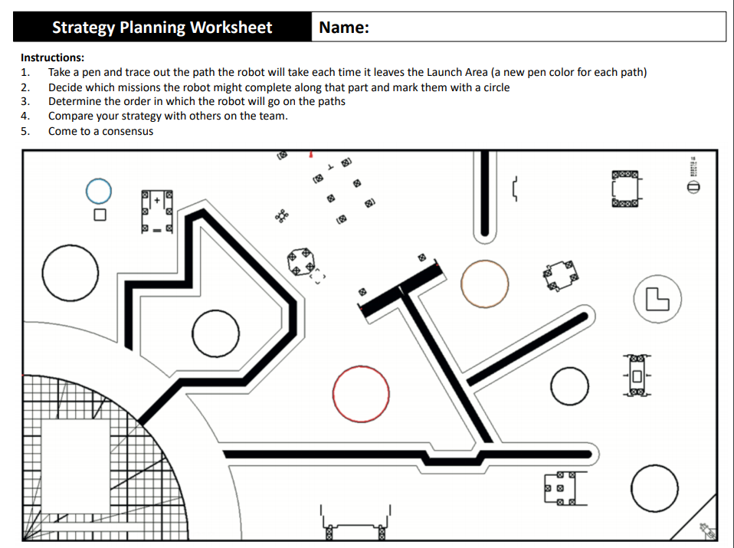
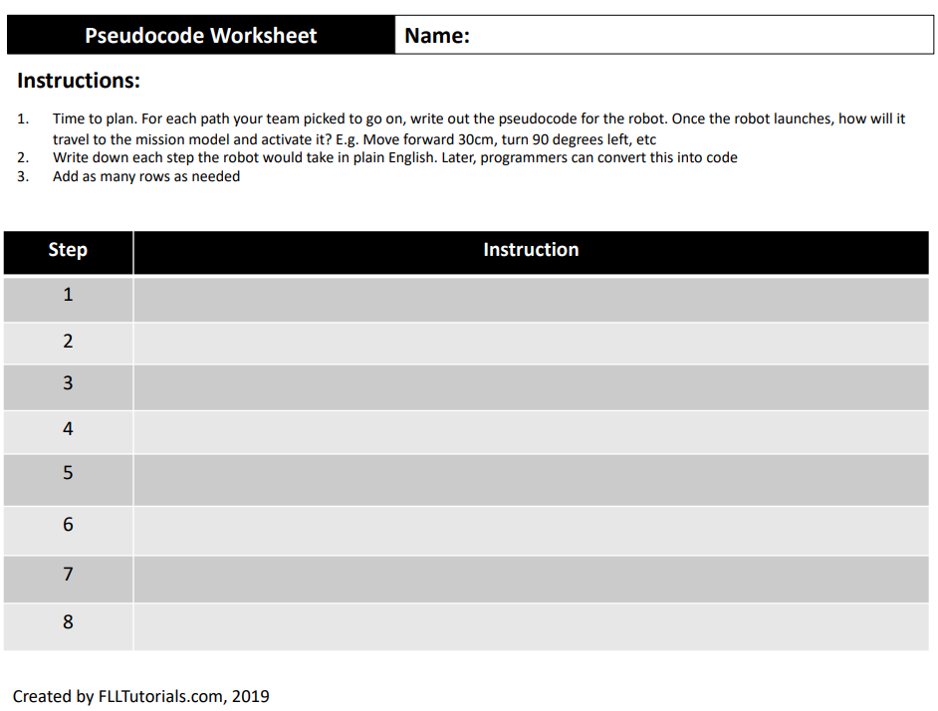
Pseudo-code pour les missions
Si vous avez une série de missions à accomplir pour votre robot, la planification à l'avance peut être d'une grande aide.
Vous pouvez dessiner le chemin que votre robot doit suivre et ensuite rédiger les instructions pour le robot étape par étape
FLLTutorials.com fournit chaque saison un plan de route et des fiches de pseudo-code pour les équipes de la FLL (FIRST LEGO League) (http://flltutorials.com/Worksheets.html)

Slide 8
Générique
Cette leçon a été créée par Sanjay Seshan et Arvind Seshan pour « SPIKE Prime Lessons »
D'autres leçons sont disponibles à l'adresse suivante www.primelessons.org
Ce travail est autorisé dans le cadre d’une Creative Commons Attribution-NonCommercial-ShareAlike 4.0 International License.

